Slide 1


Panel Sobre Producción Orgánica y Bioinsumos.
Ing. Noé Alejandro Rivera
Gerente Mayacert S.A.S.

Slide 2
¿Qué es Agricultura Orgánica?

Slide 3
La agricultura orgánica es un sistema de producción que mantiene y mejora la salud de los suelos, los ecosistemas y las personas. Se basa fundamentalmente en los procesos ecológicos, la biodiversidad y los ciclos adaptados a las condiciones locales, sin usar insumos que tengan efectos adversos. La agricultura orgánica combina tradición, innovación y ciencia para favorecer el medio ambiente que compartimos y promover relaciones justas y una buena calidad de vida para todos los que participan en ella.
IFOAM, Asamblea General, Italia 2008

Slide 4
Principios de Agrícultura Orgánica
Salud
Ecológia
Justicia
Cuidado

Slide 5
Salud
El Rol de la agrícultura orgánica, ya sea en cultivos, procesamiento, distrubución, o consumo, es sostener y promover la salud de los organismos y ecosistemas desde los más pequeños en el suelo hasta los seres humanos. En partícular, la agrícultura orgánica pretende producir alimentos de alta calidad y nutrición que contribuya al cuidado preventivo de la salud.
IFOAM, 2017

Slide 6
Ecología
La Agricultura Orgánica debe estar basada en ciclos y sistemas ecológicos vivos, trabajando con ellos, imitándolos y ayudando a sostenerlos.
El manejo orgánico debe estar adaptado a las condiciones locales, ecología, cultura y escalas Los insumos deben ser reducidos por el reúso, reciclaje, y manejo eficiente de los materiales y la energía para mantener y mejorar la calidad ambiental y conservar los recursos.
La Agricultura Orgánica debe tener un balance ecológico a través del diseño de los sistemas agrícolas, el establecimiento de hábitats y el mantenimiento de la genética y la diversidad agrícola.
IFOAM, 2017

Slide 7
Justicia
Este principio enfatiza que aquellos involucrados en la agricultura orgánica deben llevar las relaciones humanas de una forma que asegure la igualdad en todos los niveles y en todas las partes, agricultores, trabajadores, procesadores, distribuidores, comercializadores y consumidores.
La agricultura orgánica debe proveer a todos los involucrados una buena calidad de vida, y contribuir a la soberanía alimentaria y la reducción de la pobreza. Esto involucra producir una cantidad suficiente de alimentos de buena calidad y otros productos.
IFOAM, 2017

Slide 8
Cuidado
Este principio establece que la precaución y responsabilidad son los puntos claves en el manejo, desarrollo y opciones tecnológicas en la agricultura orgánica. La ciencia es necesaria para asegurar que la agricultura orgánica es saludable, segura y ecológica. Sin embargo, el conocimiento científico por si solo no es suficiente. La experiencia práctica, sabiduría acumulada y conocimiento tradicional e indígena ofrecen también soluciones válidas, y probadas durante el tiempo. La agricultura orgánica debe prevenir riesgos significativos adoptando tecnologías adecuadas y rechazando las impredecibles, como la ingeniería genética.
IFOAM, 2017

Slide 9
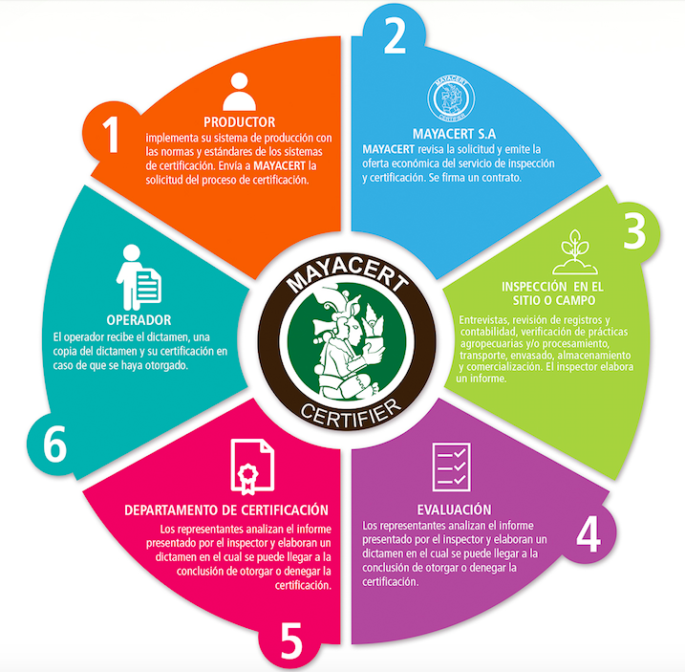

Slide 10


GRACIAS

